Slide 1
23_ 캐릭터 애니메이션 적용하기

Slide 2
23_ 캐릭터 애니메이션 적용하기
1. 개요
2. 캐릭터 제작 준비하기
3. 커스텀 플레이어 폰의 입력 설정하기
4. 블렌드 스페이스 만들기
5. 애니메이션 블루프린트 만들기
6. 애님그래프 만들기

Slide 3
1. 개요
학습 목표
캐릭터 클래스를 만들기 위한 기본적인 설정을 할 수 있다.
커스텀 플레이어 폰의 입력을 설정할 수 있다.
블렌드 스페이스를 만들 수 있다.
애니메이션 블루프린트를 만들 수 있다.
애님그래프를 만들 수 있다.

Slide 4
캐릭터 애니메이션 개요
스켈레탈 메시 애니메이션
프레임마다 ‘관절’을 움직여서 애니메이션을 구현함
‘애니메이션 시퀀스’ : 일련의 관절 움직임 정보를 저장함
참고: 애니메이션 시퀀스 = 애니메이션 클립
‘스켈레톤’
관절의 정보가 있는 뼈 구조 데이터임
애니메이션 : 스켈레톤에 시퀀스를 적용해서 구현함
스켈레톤 위에 스켈레탈 메시를 입힘
움직임(스켈레톤)과 외형 형태(메시)를 분리함

Slide 5
캐릭터 애니메이션 개요’
스켈레탈 메시, 스켈레톤, 애니메이션 시퀀스의 관계
스켈레탈 메시에는 단 하나의 스켈레톤만 할당함
하나의 스켈레톤은 여러 스켈레탈 메시에서 공통으로 사용할 수 있음
애니메이션 시퀀스는 특정 스켈레톤을 가정하고 제작함 (다른 스켈레톤에 사용 불가)
따라서 제작한 애니메이션 시퀀스를 다른 스켈레톤에 적용할 수는 없음
하나의 스켈레탈 메시에 대하여 최대한 많은 애니메이션 시퀀스를 만들어 사용하는 것이 좋음
따라서, 1개의 스켈레톤을 최대한 많은 캐릭터가 공유해서 사용하면 좋음
참고 : 그러나, 게임 세계에서는 다양한 스켈레톤이 있을 수 밖에 없음
이런 경우 한 스켈레톤의 애니메이션 시퀀스를 다른 스켈레톤에 적용하는 방법인 리타게팅을 사용하면 됨

Slide 6
2. 캐릭터 제작 준비하기
입력에 의해 움직이고 움직임에 따라 애니메이션되는 캐릭터를 제작하기 위한 준비 과정을 학습해보자.
애니메이션 스타터 팩 (AnimStarterPack 폴더)을 준비하기
플레이어 캐릭터 블루프린트 클래스 만들기 (MyPlayerCharacter).
부모 클래스를 Character를 선택하자.
CharacterMovement 컴포넌트가 포함되어 있음
캐릭터의 이족 보행 움직임을 제공함 (걷기, 점프나 낙하하기, 수영하기의 움직임)
여기에서의 움직임은 애니메이션에서의 메시의 움직임이 아니라 월드 공간에서의 액터의 이동이나 회전을 의미함
스켈레탈 메시 컴포넌트(Mesh 컴포넌트)의 SkeletalMesh 속성에
애니메이션 스타터 팩의 스켈레탈 메시인 SK_Mannequin을 지정하자.

Slide 7
캐릭터 제작 준비하기’
삼인칭 시점 카메라 추가하기
MyPlayerCharacter에 Spring Arm 컴포넌트를 추가하자.
Spring Arm 컴포넌트의 카메라 세팅 속성인 “Use Pawn Control Rotation”에 체크하자.
Controller의 회전값으로 SpringArm을 회전시키므로, 카메라가 항상 캐릭터 등을 바라보게 됨
회전 원리 설명 :
카메라 회전 상태값은 PlayerController에서 가지고 있으면서 유지함
Pawn에서 입력을 받으면 폰의 AddControllerXXXInput 함수(XXX=Roll/Pitch/Yaw)를 호출하여 Controller에 회전을 반영함
“Use Pawn Control Rotation” 속성은 Controller에 반영되는 회전값으로 Pawn에 달린 카메라도 함께 회전시키라는 것임
MyPlayerCharacter에서 Spring Arm 컴포넌트 아래에 Camera 컴포넌트를 추가하자.
카메라가 Spring Arm 컴포넌트에 부착되므로 함께 움직이게 됨
게임 모드 만들기
게임 모드(MyGameMode)를 만들고 Default Pawn Class에 MyPlayerCharacter를 지정하자.
게임 모드를 레벨에 적용하자.

Slide 8
실습 [2. 캐릭터 제작 준비하기]
실습 : Pcharprepare (다음으로 이어짐) [제출 시에 Pcharprepare1.zip으로 수정]
Pcharprepare

Slide 9
3. 커스텀 플레이어 폰의 입력 설정하기
커스텀 플레이어 폰의 입력을 설정하는 방법에 대해서 학습하자.
프로젝트 세팅에서 입력 바인딩
액션 매핑 : Jump (스페이스 바), Crouch (왼쪽 Ctrl), Sprint (왼쪽 Shift)
축 매핑 : MoveForward (W,S), MoveRight (D,A), Turn (마우스 X), LookUp (마우스 Y)
이벤트 그래프 구현
MoveXXX는 축 이벤트 그래프는 AddMovementInput 노드로 구현
LookUp,Turn 축 이벤트 그래프는 AddController(Pitch,Yaw)Input 노드로 구현
Jump 액션 이벤트 그래프는 Character의 Jump/StopJumping 함수 호출
Sprint 액션 이벤트 그래프는 CharacterMovement의 SetMaxWalkSpeed 노드 호출
Crouch 액션 이벤트 그래프는 Character의 Crouch/UnCrouch 함수 호출

Slide 10
실습 [3. 커스텀 플레이어 폰의 입력 설정하기]
실습 : Pcharprepare (다음으로 이어짐) [제출 시에 Pcharprepare2.zip으로 수정]
Pcharprepare

Slide 11
4. 블렌드 스페이스 만들기
블렌드 스페이스를 만드는 방법에 대해서 학습하자.

Slide 12
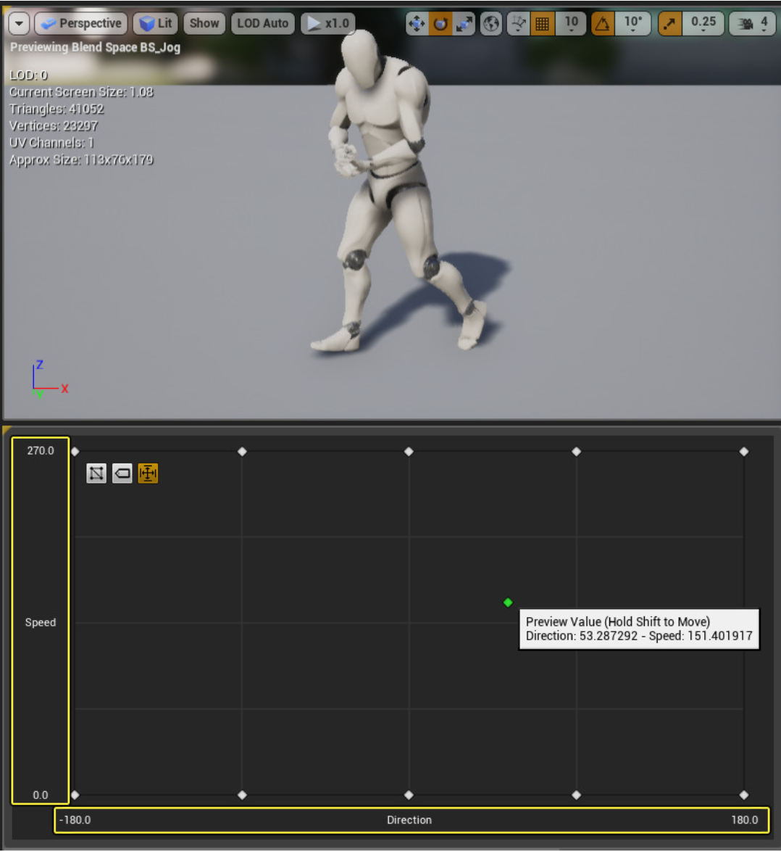
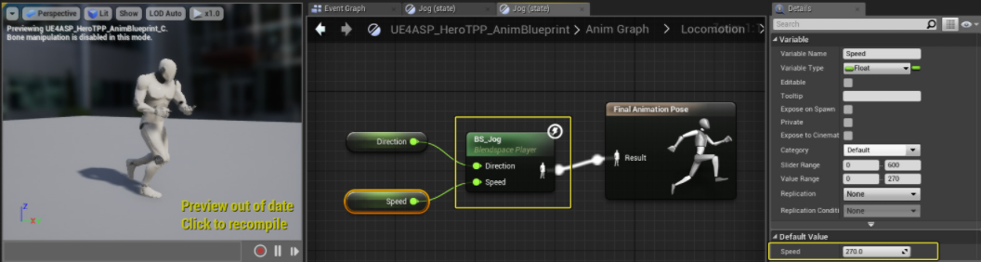
블렌드 스페이스
움직이는 애니메이션
세 개의 애니메이션 시퀀스(대기, 걷기, 스프린트)가 있음
캐릭터의 속력에 따라 : (1)대기, (2)걷기, (3)스프린트 의 상태를 트랜지션함
문제점 : 불연속적이어서 어색함
발이 미끄러져보이는 등 부자연스러움, 걷기에서 스프린트로 갑자기 바뀜
해결책 : 속력에 따라서 (1),(2),(3)의 사이를 블렌드하자 → 블렌드 스페이스
블렌드 스페이스(Blend Space)
입력값에 따라 블렌딩된 애니메이션을 제공함
애님그래프에서 사용할 수 있는 독립된 애셋임
1D 블렌드 스페이스
하나의 단일 입력값에 따라 블렌딩이 이루어짐
캐릭터의 이동 방향 또는 속력
일반적으로는 2D 블렌드 스페이스
캐릭터의 이동 방향과 속력을 각 축으로 함 [그림]

Slide 13
실습 [4. 블렌드 스페이스 만들기]
실습 : Pcharprepare (다음으로 이어짐) [제출 시에 Pcharprepare3.zip으로 수정]
Pcharprepare

Slide 14
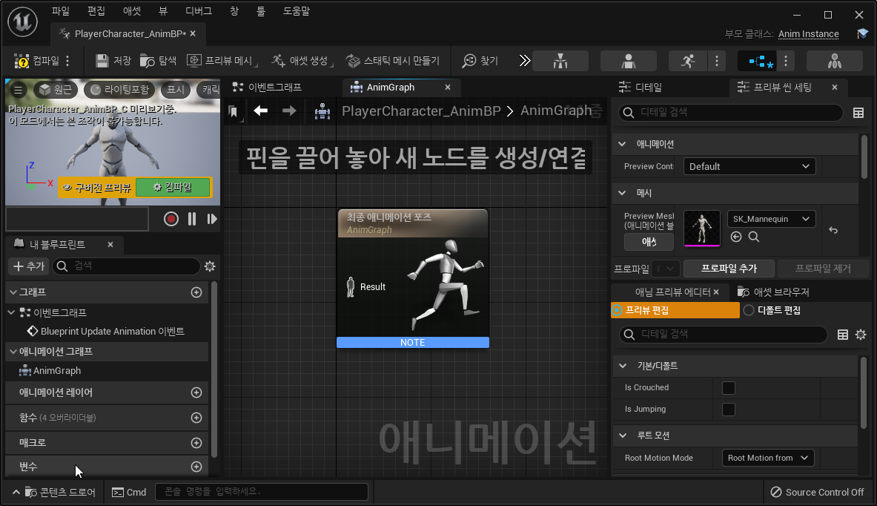
5. 애니메이션 블루프린트 만들기
애니메이션 블루프린트를 만드는 방법에 대해서 학습하자.
애니메이션 블루프린트 에디터에 익숙해지자.

Slide 15
애니메이션 블루프린트란
애니메이션 블루프린트는
스켈레탈 메시의 애니메이션을 구현하는 특수한 형태의 블루프린트임
일반적인 블루프린트 : 주로 액터 클래스의 기능을 추가하는 용도임
애니메이션 블루프린트 : 임포트한 애니메이션 시퀀스를 조합하여 재생하는 기능을 구현함
생성 시에 타겟 스켈레톤을 지정함
캐릭터 폰 내에 있는 스켈레탈 메시 컴포넌트에 연결되어 사용됨
MyPlayerCharacter의 스켈레탈 메시 컴포넌트(Mesh)의 속성에 Animation Mode 속성이 있음
Use Animation Blueprint(디폴트)이면, 애니메이션 블루프린트로 애니메이션을 재생함
여러 애니메이션 애셋을 사용하는 복잡한 방법의 애니메이션 구현이 가능함
Use Animation Assset이면, 단일 애니메이션 애셋이 재생되도록 함
하나의 애니메이션 애셋 (애니메이션 시퀀스 애셋이나 또는 블렌드 스페이스 애셋) 만을 재생함
단순한 애니메이션 반복의 경우에 사용됨.

Slide 16
애니메이션 블루프린트 만들기
애니메이션 블루프린트 만들기
애니메이션 블루프린트를 만들려면 : 두 개의 그래프 격자판을 구현해야 함
하나는 일반적인 ‘이벤트 그래프’ 탭이고 다른 하나는 ‘애님그래프’(AnimGraph) 탭임
보통 엔지니어는 이벤트 그래프 작업을 담당하고 애니메이터는 ‘애님그래프’ 작업을 담당함
‘이벤트 그래프’ 탭 : 일반적인 형태의 블루프린트 이벤트 그래프 작성 탭임
여기서는 주로 Blueprint Update Animation 이벤트 노드 그래프를 작성함
이 이벤트 그래프는 애니메이션 업데이트 시마다 실행되는 그래프이며,
애니메이션과 관련된 상태값을 수정하는 기능을 수행함
‘애님그래프’ 탭 : 특별한 형태의 그래프인 애님그래프를 작성하는 탭임
AnimGraph는 스켈레탈 메시의 최종 포즈를 계산하는 그래프임
이 그래프는 여러 애니메이션 시퀀스 애셋이나 블렌드 스페이스 애셋으로부터
현재 프레임에서의 최종 포즈를 결정함
먼저 이번 예제에서는
‘이벤트 그래프’ 탭에서의 작성 방법을 학습하고,
‘AnimGraph‘ 작성 방법은 다음 예제에서 다룬다.

Slide 17
실습 [5. 애니메이션 블루프린트 만들기]
실습 : Pcharprepare (다음으로 이어짐) [제출 시에 Pcharprepare4.zip으로 수정]
Pcharprepare

Slide 18
6. 애님그래프 만들기
애님그래프에 대해서 학습하자.

Slide 19
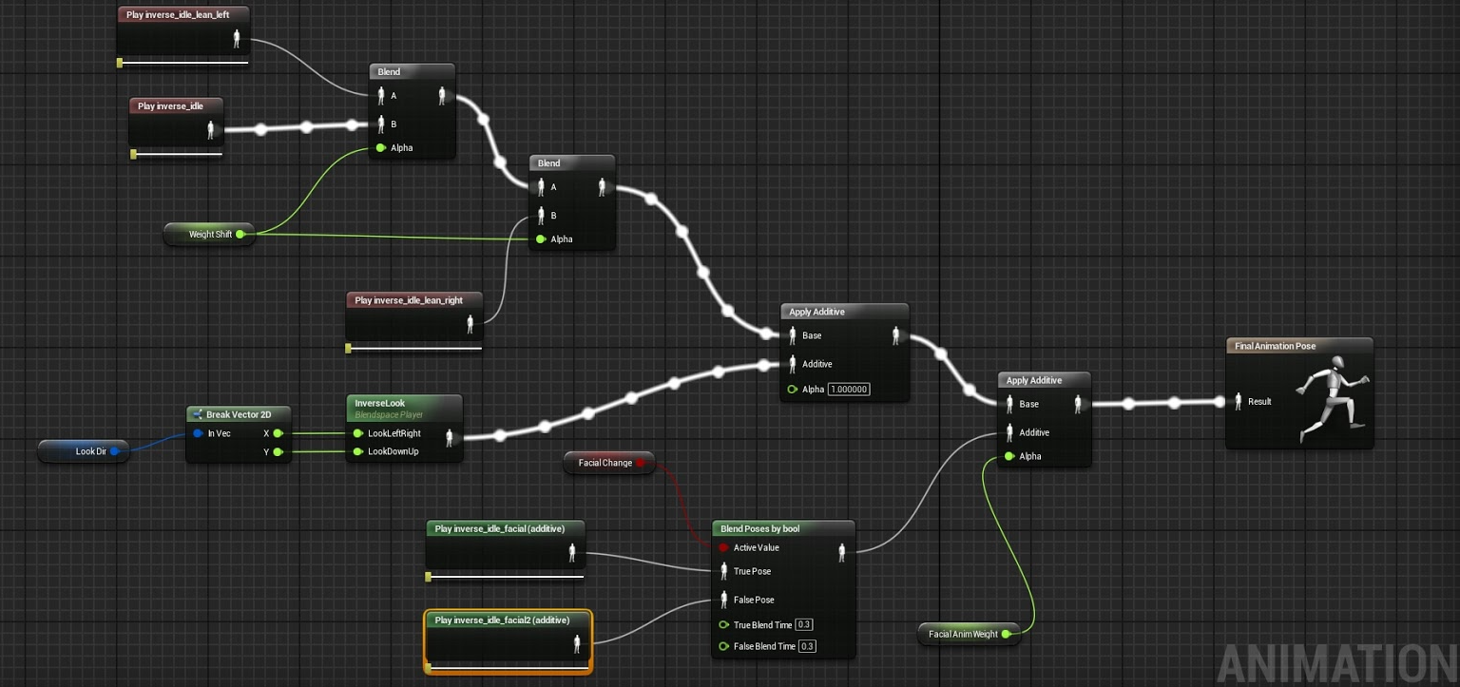
애님그래프란
애님그래프(AnimGraph)란
스켈레탈 메시의 최종 포즈를 계산하는 그래프임
여러 애니메이션 시퀀스 애셋이나 블렌드 스페이스 애셋으로부터 현재 프레임에서의 최종 포즈를 결정함
애님그래프 작성 방법
애니메이션 시퀀스를 조합하여 최종 애니메이션 포즈 노드에 포즈 출력을 내보내도록 작성함
핀 연결 방법 : 일반 블루프린트에서 ‘실행’ 핀을 연결하는 것처럼,
애님그래프에서는 ‘애니메이션 포즈’ 핀(사람 실루엣 모양 아이콘)을 연결함
결과적으로 애님 그래프의 모습은 : 가장 오른쪽의 ‘최종 애니메이션 포즈’를 루트로 하는
거대한 블렌드 트리의 형태임

Slide 20
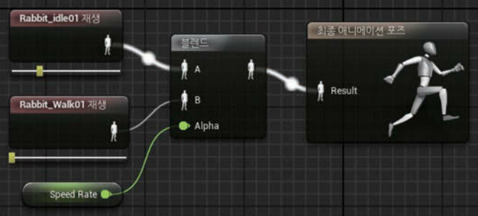
애님그래프 작성하는 방법
애님그래프로 최종 애니메이션 포즈 결정하기
단일 애셋으로부터 최종 포즈를 결정하는 경우 :
애니메이션 애셋의 재생 노드를 배치하고,
그 출력을 바로 최종 애니메이션 포즈 노드로 연결해주면 됨
여러 애니메이션 애셋을 합성하여 사용하는 경우
신체 부위마다 다른 움직임을 합성하여 포즈를 만들 때
예: 하반신은 걷고 상반신을 적을 향해 움직이는 경우
‘블렌드 트리‘ 방법을 사용하면 됨 [그림]
여러 애니메이션 애셋으로부터 캐릭터의 상태에 따라서 알고리즘적으로 최종 포즈를 결정해야 하는 경우
예: 속력이 느리면 ‘대기 애니메이션’을 적용하고 속력이 빠르면 ‘걷기 애니메이션’을 적용하는 경우
‘스테이트 머신’ 방법으로 알고리즘을 구현하고,
스테이트 머신의 출력을 최종 애니메이션 포즈 노드로 연결해주면 됨

Slide 21
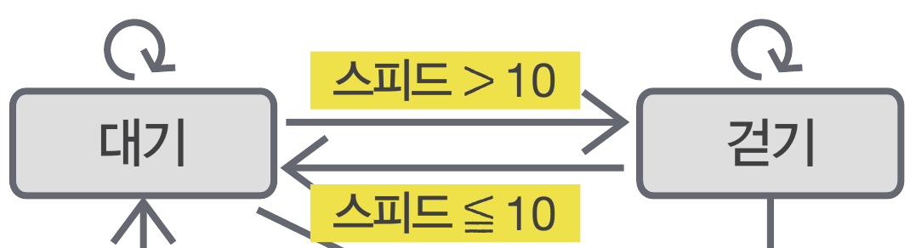
애니메이션 스테이트 머신
스테이트 머신
스테이트 머신(State Machine) : 범용으로 사용되는 기법임
스테이트 머신 = 유한 상태 기계(Finite State Machine; FSM) = 유한 오토마타(Finite Automata)
스테이트 머신의 구성 요소 : 상태, 전이, 전이조건
전이(transition) : 한 스테이트에서 다른 스테이트로 전이
전이조건(또는 트리거) : 전이가 수행되는 조건
애니메이션 스테이트 머신
애니메이션 흐름을 여러 스테이트의 연결로 시각적으로 구성하는 기법임
애니메이션 스테이트 머신의 출력 유형은 ‘애니메이션 포즈’ 유형임
애니메이션 시퀀스 재생 노드, 블렌드 스페이스 재생 노드, 블렌드 노드 등의 출력 유형도 모두 ‘애니메이션 포즈’ 유형임
따라서 이들 재생 노드가 배치될 수 있는 위치에 애니메이션 스테이트 머신도 배치될 수 있음

Slide 22
애니메이션 스테이트 머신
애니메이션 스테이트 머신에서의 스테이트
스테이트는
동작(‘대기’, ‘걷기’,…)이 각각 하나의 스테이트임
각 스테이트는 독립적으로 작성할 수 있음
각 스테이트는 ‘애니메이션 포즈’ 유형을 출력함
각 스테이트는 다시 AnimGraph의 형식으로 작성됨
가장 오른쪽에는 출력 애니메이션 포즈 노드가 있음
각 스테이트는 애님그래프로 작성되므로
스테이트 내에서 다시 단일 애니메이션 애셋을 재생하거나, 블렌드 트리를 만들거나,
다시 애니메이션 스테이트 머신을 추가할 수 있음

Slide 23
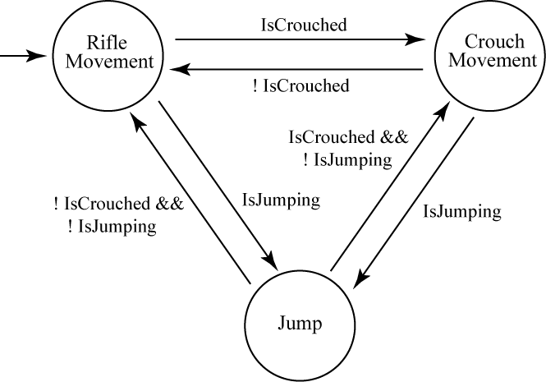
애니메이션 스테이트 머신 예시
3개의 스테이트
RifleMovement는 총을 들고 서서 이족 보행으로 움직임
CrouchMovemnt는 쭈그리고 앉아서 이족 보행으로 움직임
Jump는 점프함
스테이트 구현
Jump : 단일 애니메이션 애셋을 재생하면 됨
RifleMovemnt, CrouchMovemnt : 블렌드 스페이스를 제작하여 이를 재생
각 스테이트 간의 전이를 위해서 두 변수를 도입 : IsCouched, IsJumping
Crouch 키를 누르는 동안은 (IsCouched이 참임) CrouchMovemnt
Jump 키를 누르는 동안은 (IsJumping이 참임) Jump
그 외에는 RifleMovement
이들 변수를 정의하고 업데이트하는 구현은 ‘애님그래프’가 아닌 ‘이벤트 그래프’임
‘이벤트 그래프’ 탭의 Blueprint Update Animation 이벤트 노드 그래프에서 구현됨

Slide 24
실습 [6. 애님그래프 만들기]
실습 : Pcharprepare
Pcharprepare

